Slide 1
A Reklámajándék.hu Kft. az IGC Global Promotions hazai képviselője

Slide 2
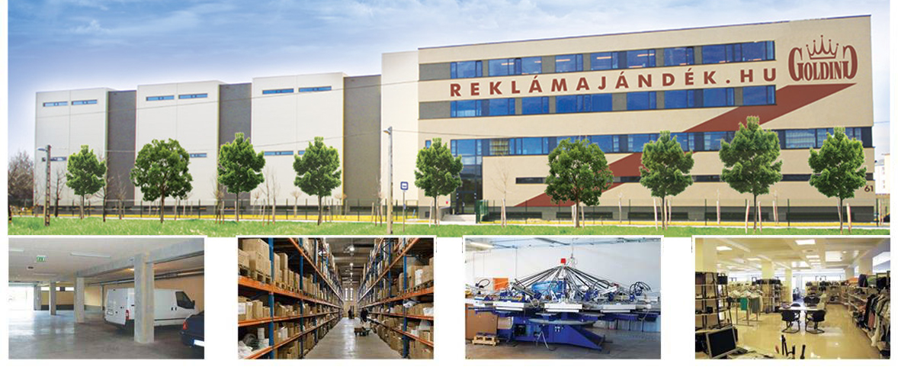
Reklámajándék Felsőfokon
1000 m² teremgarázs:
Kényelmes parkolás, rakodás
(Lágymányosi hídtól ~1 km)
3000 m² raktár:
~900M Ft készletről azonnali szállítás
1000 m² emblémázó műhely: helyben emblémázás
pár nap alatt
1000 m² bemutatóterem, iroda: teljes mintakollekció, szakmai tanácsadás

Slide 3
Az IGC Global Promotions 1956 óta sikeresen működő nemzetközi szervezet, mely reklámajándék forgalmazó cégeket tömörít a világ 51 országából.
Integrált fellépésnek köszönhetően ügyfeleink első kézből juthatnak hozzá innovatív ötletekhez ütős áron, megbízható beszállítóktól.
A naprakész, kizárólag a tagok által használt információs háttér biztosítja a folyamatosan megújuló kínálatot.
A nap 24 órájában, minden időzónában ugrásra készen állunk egymás rendelkezésére, hogy internetes fórumon segítsük egymást az esetlegesen felmerülő szakmai kérdések megoldásában.

Slide 4
A Reklámajándék.hu Kft. a reklámajándék szakmában egyedüliként
2009-2010-2011-2012 és 2016-ban egyaránt elnyerte a Business Superbrands díjat.
Nem kis büszkeséget jelent számunkra, hogy a szakértői bizottság elismert szakemberei a Reklámajándék.hu Kft.-t méltónak találták a Superbrands címre.
A Reklámajándék.hu Kft. számára Dun & Bradstreet Corporation (D&B) által kiállított oklevél bizonyítja, hogy cégünk minimum 1 éve az átlagosnál kisebb kockázatú D&B Rating-et kapott és nincs ellenünk folyamatban negatív eljárás.
Amennyiben Ön jobban megismeri beszállítóit, eredményesebb lesz a beszerzési folyamatok végrehajtásában, így csökkentheti beszerzési költségeit.

Slide 5
Vállalatunk 2003-ban megszerezte az ISO minősítést és azóta minden évben megfeleltünk mind az évenkénti felügyeleti auditokon, mind a háromévenkénti tanúsító auditokon.
ISO 9001:2008 minőségügyi irányítási rendszerünk garantálja a folyamatosan magas színvonalú szolgáltatást, elkötelezettségünk biztosítja folyamatszemléletű minőségirányítási rendszerünk állandó fejlesztését.
Mi nem bízzuk a véletlenre!

Slide 6
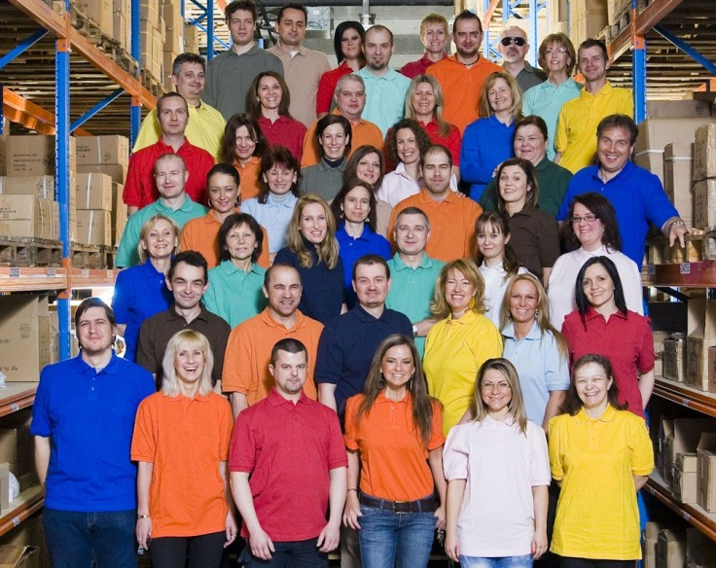
Golding – az Aranycsapat
Köszönjük a figyelmet!

